Slide 1
La reputación
De la imagen a la reputación – Justo Villafañe
Reputación - Cees Van Riel
Pamela Carrera Romo
Yael pulido Abraham Serhant
Measuring and Managing Internal Support
Villafañe, J (2003). La buena reputación. Claves del valor intangible de las empresas. Madrid. Pirámide.

Slide 2
Measuring and Managing Internal Support
Cees Van Riel
Yael Pulido Abraham Serhant
Pamela Carrera Romo

Slide 3
Agenda for today
Why do Reputations Matter?
Measuring and Managing External Support
Measuring and Managing Internal Support
Measuring and Managing Expressive Communication
Take Aways

Slide 4
Why Reputations Matter?
You have to think about why INDIVIDUALS have good or bad Reputations

Slide 5
Antecedents & consequences of a positive reputation
Reputation
Actual Performance and behaviour
Makes jobes more attractive & motivating
Encourages repeat purchases $ builds market share
Hlowers capital costs & Brings investment
Context
Communication ONLY one of the antecedents of a positive reputation
Generates favorable press & public support

Slide 6
RI’s Approach to Reputation
Internal Support ECQ
Communication Expressiveness CEQ
External Support: Rep Track®
The RI can support organizations with three main clusters of tracking methods and the practical consequences of the outcomes of these studies in Result Driven Solutions: (1) external e.g. RepTrack®, (2) internal (e.g. EcQ®) and (3) messaging ( e.g. expressiveness analyses, development of corporate stories, etc.)

Slide 7
Measuring and Managing External Support

Slide 8
Corporate Reputations are Perceptions...
•Expectations by:
–Customers
–Investors
–Employees
–Suppliers
–Public
–Analysts
–Media
–Regulators
About a company’s:
Performance
Products
Services
Activities
Employees
Organization

Slide 9
Stakeholder Perceptions:
The upside potentialfor reputation gains
Promise of favorable coverage
Opporunity Platform
Media
Community
Regulators
Customers
Partners
Employees
Investors
Activists
Promise of advocacy
Promise of legitimacy
Promise of value
Promise of legal action
Promise of commitment
Promise of loyalty
Promise of collaboration

Slide 10
Stakeholder Perceptions:
The upside potentialfor reputation gains
Threat of Exposure
Opporunity Platform
Media
Community
Regulators
Customers
Partners
Employees
Investors
Activists
Threat of boycott
Threat of illegitimacy
Threat of value
Threat of legal action
Threat ofmisundestanding
Threat of rogue behavior
Threat of defection

Slide 11
Harris-Fombrun Reputation QuotientSM(RQ)
Reputation
Social Responsability
Supports good causes
Enviromental responsibility
Community responsibility
Emotional appeal
Feel good about
Admire and respest
Trust
Products & services
High quality
Innovative
Value of money
Stands behind
Workplace environment
Rewards employees fairly
Good place to work
Good employees
Financial performance
Outperforms competitors
Record of profitability
Growth prospects
Vision & leadership
Market opportunities
Excellent leadership
Clear vision for the future
7-pt scale7 =
“Describes very well”1 =
“Does not describe well”

Slide 12
A Typical RQ Analysis…
Social Responsibility
.40
Workplacem Environment
.34
Products & Services .56
Financial Performance
.15
Vision & Leadership .04
Emotional Appeal
Reputation

Slide 13
Recent Developments (2005)
Address Weaknesses of RQ Instrument
–Weightings of Attributes
–Additional Attributes
Address Weaknesses of Annual RQ Studies
–Annual vs. Periodic vs. Continuous
–Visible vs. non-Visible Companies
Rep Trac ®

Slide 14
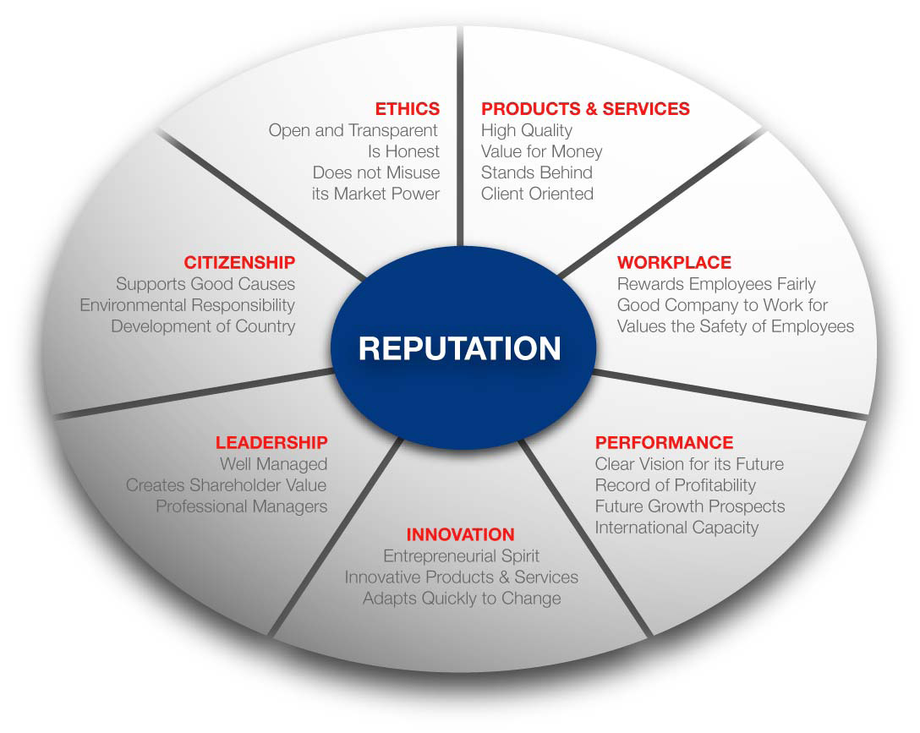
TheAttributesofRepTrack®

Slide 15
Measuring and Managing Internal Support

Slide 16
Internal Support ECQ
Communication Expressiveness CEQ
External Support: Rep Track®
2
3
1

Slide 17
Assessing Support for Shared Meaning
Aim various multi-business companies
  Becoming an aligned group of companies (reinforce accountability, more cooperation and synergy)
Implying:
  Creating support for alignment in all parts of the organization
Method:
  EcQmonitor; a method aimed at assessing the added value of employee communication (both by managers and by the communication department) increasing support for the core strategic issues

Slide 18
What is Strategic Alignment and Why is it Important?
Strategic Alignment: Involves creating employee support the Strategic Initiatives that the company seeks to achieve.
Building Strategic Alignment is vital: Companies depend on employees to achieve strategic initiatives.
Ultimately, strategic alignment leads to better organizational performance.
Hence, organizations should create strategic alignment to facilitate their functioning.
Shared understanding of strategic prioritiesis crucial, implying:Do employees understand and support the strategy?Is the organization capable of implementing the strategy?Does the organization unlock thefull potential of key people?

Slide 19
How to Create Strategic Alignment: Four Step Approach
Supportive behavior
Developing capabilities
Awareness
Undertanding

Slide 20
Tools used by winning firms to create Strategic Alignment
Supportive behavior
Developing capabilities
Awareness
Undertanding
Knowledge management
Corporative universities
Gropu decision room
Open book management
Global life audio
Conference
Core values
Cascade tour
Town hall meetings
Channels like FXTV
Intranet, magazines
Symbols

Slide 21
Creating Strategic Alignment: monitoring progress with EcQ®
Supportive behavior
Developing capabilities
Awareness
Undertanding
EcQ ®Monitor

Slide 22
Tracking Strategic Alignment with the EcQ® Monitor

Slide 23
What is and does the EcQ® Monitor
The EcQ®Monitor is a standardized instrument developed by Dr. Cees B.M. van Riel (Erasmus University & Reputation Institute).
The Objectives of the EcQ®Monitor are:
  1.To assess the degree of employee support for a company’s strategic initiatives
  2.To identify the drivers that create strategic alignment
  3.To provide comparisons across divisions within the company and across companies.
  4.To enable Organizations to optimize efforts in the area of employee communications and to set specific targets for improvement actions in this area.

Slide 24
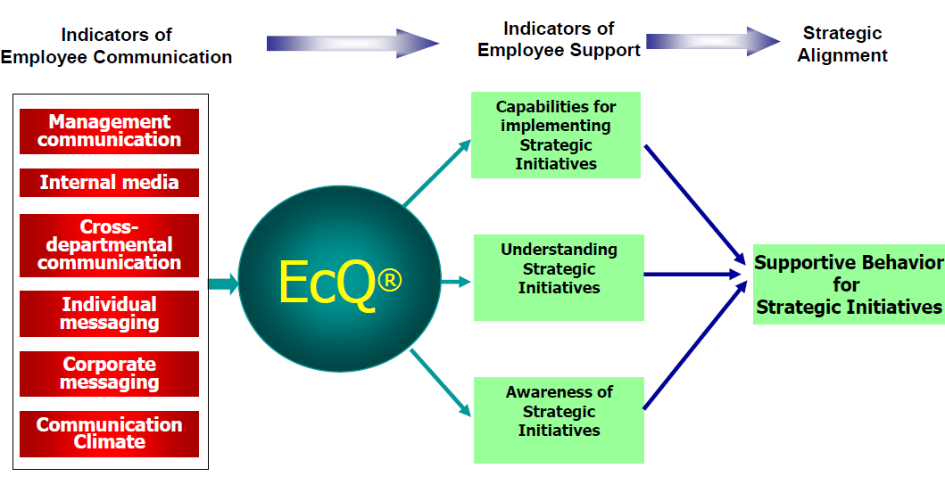
Drivers of Strategic Alignment

Slide 25
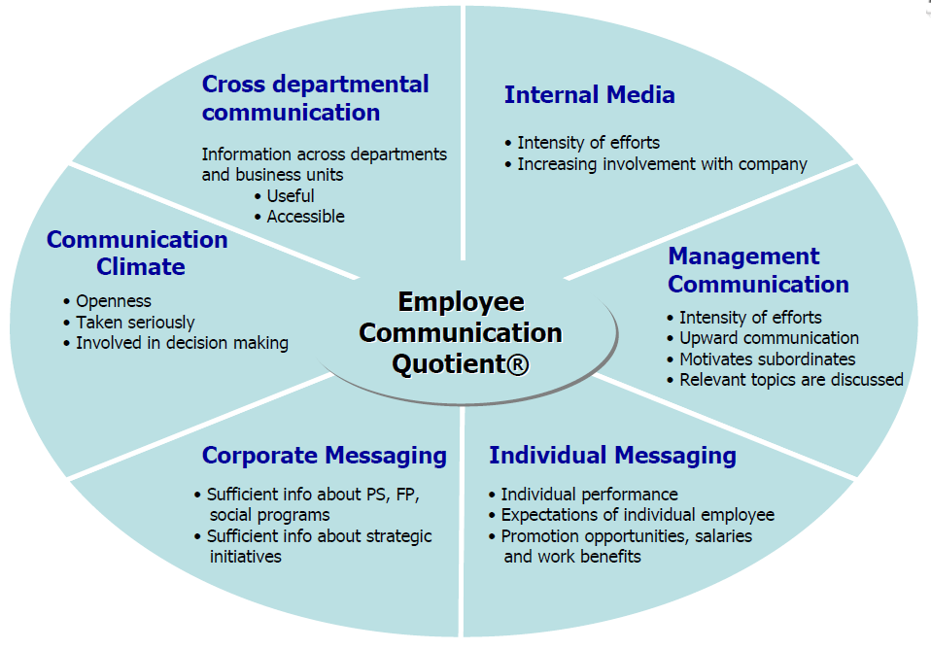
The EcQ®Monitor: Employee Communication AttributesEmployee

Slide 26
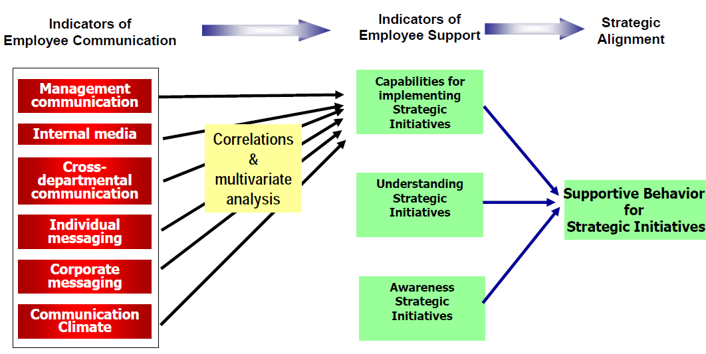
Driver Analysis

Slide 27
Improving Communication Expressiveness
Reputation
Distinctive
Authentic
Visible
Consistent
Transparent

Slide 28
Principle #1: Reputation Comes from Visibility
Principle #2:Distinctiveness from Emotions
IdentityPrinciple #3: Authenticity Comes from Inner Being
Principle #4:Consistency & Alignment -Internal & External
Principle #5: Transparency to All

Slide 29
Internal Support ECQ
Communication Expressiveness CEQ
External Support: Rep Track®
2
Finding the
galvanizing idea
3
1

Slide 30
De la imagen a la reputación corporativa
Justo Villafañe
Yael Pulido Abraham Serhant
Pamela Carrera Romo

Slide 31
1. Los intangibles empresariales
Empresas poseen 2 tipos de activos
Tangibles (fábricas, maquinaria…)
Intangibles (fondo de comercio, marcas, reputación corporativa, licencias de explotación…)
Tradicionalmente el valor de la empresa radicaba en su capacidad de hacer (recursos materiales), mientras que ahora se basa en la potencia del saber hacer (conocimiento protegido).
Diferencias entre activos y recursos:
Activo intangible: evaluable contablemente.
Recurso intangible: no evaluable contablemente pero sí con criterios económico financieros.
En la actualidad los recursos intangibles constituyen la principal fuente de valor económico de las empresas

Slide 32
1. Los intangibles empresariales
Recursos y activos intangibles
Es un recurso intangible toda capacidad que le supone a una empresa una ventaja competitiva sostenible gracias a:
Acceso a recursos no homogéneos ni abundantes
Coste razonable .
Actúan como barreras defensivas .
Difíciles de adaptar o copiar por los competidores.
Son activos intangibles aquellos que no poseen naturaleza financiera, y sus utilidades percibidas no están cuantitativamente limitadas por sus propiedades físicas o normativas
Materialidad no es lo importante
Noción de utilidades percibidas: las utilidades percibidas no tienen límites cuantitativos.
Utilidades de los intangibles no están limitadas por los elementos materiales del activo ni por la normativa.
Los AI son una subcategoría de los RI.

Slide 33
1. Los intangibles empresariales
El valor de los intangibles empresariales
Según Accenture (Outlook 2004 Nº 1) el 94% de los altos directivos considera importante una gestión exhaustiva de los intangibles empresariales y un 50% piensa que ésta es una de las tres cuestiones más importantes de la gestión empresarial actualmente.

Slide 34
2. El concepto de reputación corporativa
Reconocimiento que los stakeholders de una empresa hacen de su comportamiento corporativo a partir del grado de cumplimiento de sus compromisos con relación a sus clientes, empleados, accionistas (si los hubiere) y con la comunidad en general.
La reputación integra la dimensión funcional (comportamiento corporativo) y la social y ética (responsabilidad corporativa).

Slide 35
2. El concepto de reputación corporativa
La buena reputación exige tres conditio sine qua non:
Dimensión axiológica en la empresa (Imprescindible: sin valores no hay reputación).
Comportamiento corporativo comprometido y explícito (compromisos establecidos con stakeholders básicos y efectuar un balance de cumplimiento de comrpomisos).
    Clientes
    Empleados
    Inversores
    Sociedad
La propia gestión de la reputación y proactividad (Visión reactiva de la reputación, minorar los riesgos para la reputación, y proactiva que busca poner en valor las oportunidades reputacionales. Comunicar eficazmente las fortalezas reputacionales y los reconocimientos de la reputación).

Slide 36
2. El concepto de reputación corporativa
Concepciones acerca de la reputación:
Su identificación con la responsabilidad corporativa: confusión entre reputación y responsabilidad corporativa
El énfasis en el control de riesgos:
  Visión reactiva de la reputación que enfatiza la importancia que para la reputación tiene el control de riesgos.
  El riesgo reputacional se considera la mayor amenaza para la valoración de mercado en las entidades financieras.
El pancomunicaconismo: afirmaba la idea de que la imagen de una empresa dependía, casi exclusivamente, de su comunicación. –La comunicación de la reputación es básica-
Reconocimiento del comportamiento corporativo: lograr el reconocimiento por parte de los grupos de interés del comportamiento de la empresa.
  La reputación exige:
  Base axiológica de sentido y significado al comportamiento de la empresa.
  Comportamiento superior a la media del sector al menos en cuatro ámbitos: El mercado (Clientes), Los resultados económico financieros (Inversores), La calidad laboral (Empleados) y la sociedad (Ciudadanos)
  Una gestión proactiva de la reputación orientada a lograr el reconocimiento de ese comportamiento corporativo. Aquí la comunicación juega un papel determinante.

Slide 37
3. Las fuentes de valor de la reputación
En todo el mundo los CEO’s dan a la reputación un alto valor.
Incrementa el valor bursátil
Mejora la oferta comercial
  La reputación corporativa tiene una poderosa capacidad de diferenciación que llega a la diferenciación del producto o servicio que comercializa una empresa.
  La reputación promueve la identificación emocional del consumidor.
Atrae el talento de las organizaciones
Minora las crisis empresariales
Constituye un nuevo factor de liderazgo

Slide 38
4. La agenda de la investigación en reputación en el mundo
Protagonistas que están marcando la agenda de la reputación en el mundo:
Algunas referencias:
  Unas pocas universidades.
  Fundamentalmente las consultoras.
  Los monitores de reputación de referencia.
  Los temas de investigación
  Tendencias
      La relación dialógica con los stakeholders
      Los sistemas de evaluación monitorizada
      El retorno de la reputación

Slide 39
5. La evaluación de la reputación
Existen dos formas de evaluar la reputación de una empresa: a través de auditorías o de monitores.
  La diferencia está en el rigor y el precio de la evaluación.
  Efectuar una auditoría de reputación es imprescindible cuando se va a iniciar la gestión profesional de la reputación.
  La evaluación a través de monitores exige que éstos cuenten con otro tipo de evaluación además de las encuestas.
La evaluación de la reputación a través de monitores debe responder a dos preguntas: Qué se evalúa y quién evalúa.
Qué se evalúa: la reputación o la imagen
  Los monitores reputacionales de evaluación simple evalúan la imagen corporativa no la reputación.
  Pernicioso pensar que la reputación se construye en el exterior de la empresa.
  Una evaluación rigurosa de la reputación exige la doble evaluación (Contraste a través de fuentes secundarias /Evaluación complementaria de especialistas/ Cuestionario de méritos/ Entrevistas con directivos).
Qué se evalúa: la reputación general o la sectorial (El glamour está en los rankings generales, pero el máximo rigor reside en la evaluación sectorial/ Las empresas de productos industriales suelen estar penalizadas con relación a las de productos de consumo y las de servicios).

Slide 40
5. La evaluación de la reputación
Qué se evalúa: ¿existen variables canónicas de reputación? Independientemente de su denominación sí existen:
      1. Económicas / Inversores:
        Resultados económico financieros.
        Solidez financiera y calidad de la inversión.
      2. Marketing / Clientes:
        Calidad de la oferta comercial (producto / servicio).
        Innovación.
      3. Prácticas laborales / Empleados:
        Calidad laboral.
        Atractivo emocional.
      4. Ética y RSC / Sociedad:
        Buen gobierno corporativo.
        Comportamiento social y medioambiental.
Quién debe evaluar la reputación: directivos o ciudadanos
    La perspectiva de los ciudadanos es la de la imagen corporativa NO de la reputación de marca.
    Que opinen los especialistas

Slide 41
5. La evaluación de la reputación
El monitor de reputación ideal
Repertorio fijo de variables primarias.
Árbol formalizado de variables secundarias.
Equilibrio entre variables duras y blandas.
Doble evaluación.
Encuesta inicial de directivos y ejecutivos.
Segunda evaluación de contraste de méritos
Evaluación complementaria de especialistas
Evaluación específica de cada sector.
Que evalúe la actividad del ejercicio anual.
Que el monitor se evalúe periódicamente.

Slide 42
5. La evaluación de la reputación
El Merco
El Merco (Monitor Español de Reputación Corporativa) nace en el año 2000 como resultado de una investigación universitaria adscrita a la cátedra del profesor Villafañe en la UCM.
El Merco es el resultado de una alianza estratégica entre:
    Villafañe& Asociados, responsable de la metodología y de la concepción y evolución del monitor.
    Análisis e Investigación, instituto responsable del trabajo de campo.
    El diario Cinco Días, medio de difusión junto a El País.
No cuenta con subvención alguna y se financia, exclusivamente a través de la comercialización de sus resultados personalizados para cada empresa que libremente decide adquirir el informe confidencial que recoge las valoraciones obtenidas.

Slide 43
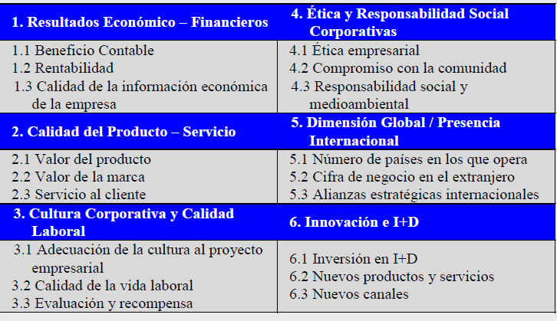
5. La evaluación de la reputación
El Merco: Variables de evaluación de la reputación.

Slide 44
5. La evaluación de la reputación
El Merco: Metodología de evaluación reputacional
Primera evaluación: Encuesta a los principales directivos españoles sobre las empresas con mejor reputación.
Segunda evaluación: Evaluación sectorial a cargo de los directivos del propio sector.
Tercera evaluación: Evaluación de las 50 empresas más reputadas por parte de tres grupos de expertos.
Cuarta evaluación: Evaluación directa a cargo de técnicos del instituto mediante un cuestionario de méritos.

Slide 45
Conclusiones de el Merco
La reputación es un valor estable: Sólo 15 empresas han figurado en el top ten del Merco en los últimos cinco años.
En siete de los 26 sectores que contempla el Merco se ha producido un cambio de líder.
El sector financiero y el de alimentación, con 10 empresas entre las 100, son los de mejor reputación.
Evolución de la importancia de las variables de reputación: En 2005 la dimensión global de la empresa y la calidad de su oferta comercial constituyen las fuentes de reputación más importantes.

Slide 46
6. La gestión de la reputación: el modelo de Villafañe y Asociados
Existen modelos de gestión reputacional que responden a diversas metodologías aunque todos enfatizan la necesidad de neutralizar los riesgos.
El modelo más empleado en España es el de Villafañe& Asociados (implementado en BBVA, Siemens, Repsol YPF, Mapfre, Gas Natural, DKV Seguros, Novartis).
Modelo que comprende cuatro etapas de aplicación sucesiva:
  1. Formulación de la visión reputacional de la compañía.
  2. Diagnóstico de la reputación de la compañía.
  3. Plan Director de Reputación Corporativa.
  4. Plan de Comunicación de la Reputación.

Slide 47
6. La gestión de la reputación: el modelo de Villafañe y Asociados
Visión Reputacional
Imagen compartida por la alta dirección de una empresa sobre los valores reputacionales que debe consolidar con relación a sus stakeholders para alcanzar el liderazgo reputacional.
Meta aspiracional de la compañía y su definición es competencia de la alta dirección.
La visión reputacional debe identificar:
    1. Los valores de reputación de la empresa.
    2. Losstakeholdersestratégicos.
    3. Las variables de reputación a gestionar.

Slide 48
6. La gestión de la reputación: el modelo de Villafañe y Asociados
Diagnóstico de reputación: Establecida la meta aspiracional de la reputación de la compañía la siguiente etapa debe establecer cuál es la reputación actual.
Plan Director de Reputación Corporativa: Constituye la estrategia para eliminar el gap entre la reputación actual y la exigida por la visión reputacional.
Modelo de gestión reputacional
Monitor de reputación corporativa: Es una herramienta de gestión para conocer la evolución de la opinión de los stakeholders y controlar la implementación de la estrategia de gestión reputacional, también evalúa el cumplimiento de los objetivos de reputación.

Slide 49
6. La gestión de la reputación: el modelo de Villafañe y Asociados
Guía operativa de gestión de la reputación
    Cont. específicos por unidades de negocio
    Contenidos específicos de cada nivel jerárquico: directivos- ejecutivos/ empleados
Programas de mejora de la reputación
Estrategia de comunicación reputacional, tiene tres componentes:
    El posicionamiento reputacional de la compañía.
    El Mapa de Stakeholders.
    Los programas de comunicación.
La comunicación de la reputación: A partir de la estrategia de comunicación establecida en el Plan Director se diseña el Plan de Comunicación de la Reputación.

